Slide 1
BAUKOLLEKTE

Slide 2
Wir sind eine Gemeinde im Veränderungsprozess
Heimat für mehrere Gemeinden
Anbieter von ca. 20 Wochen Indoorspielplatz
Wachstum im Gottesdienstbesuch trotz Corona
Starkes Wachstum des Kindergottesdienstes
Seit 2020 Modernisierung des Gemeindehauses
bisher Toiletten, Küche, Isolierung (ca. 150.000€)

Slide 3
Aktuelles Projekt: Akustik im Gottesdienstraum
Probleme: Starker Überhall
Doppeltes Hören auf dem Podium
Wenn sich mehrere Menschen gleichzeitig im Raum unterhalten, ist eine Verständigung sehr schwierig.
Störgeräusche wie Husten, Stühlerücken, Laufgeräusche, Getuschel oder Kinderlaute hört man überdeutlich.
Große Lautstärke beim Indoorspielplatz im Gottesdienstraum
Die Tontechniker haben sehr viel Mühe ein zumindest einigermaßen ausgewogenes Klangergebnis zu erzeugen.

Slide 4
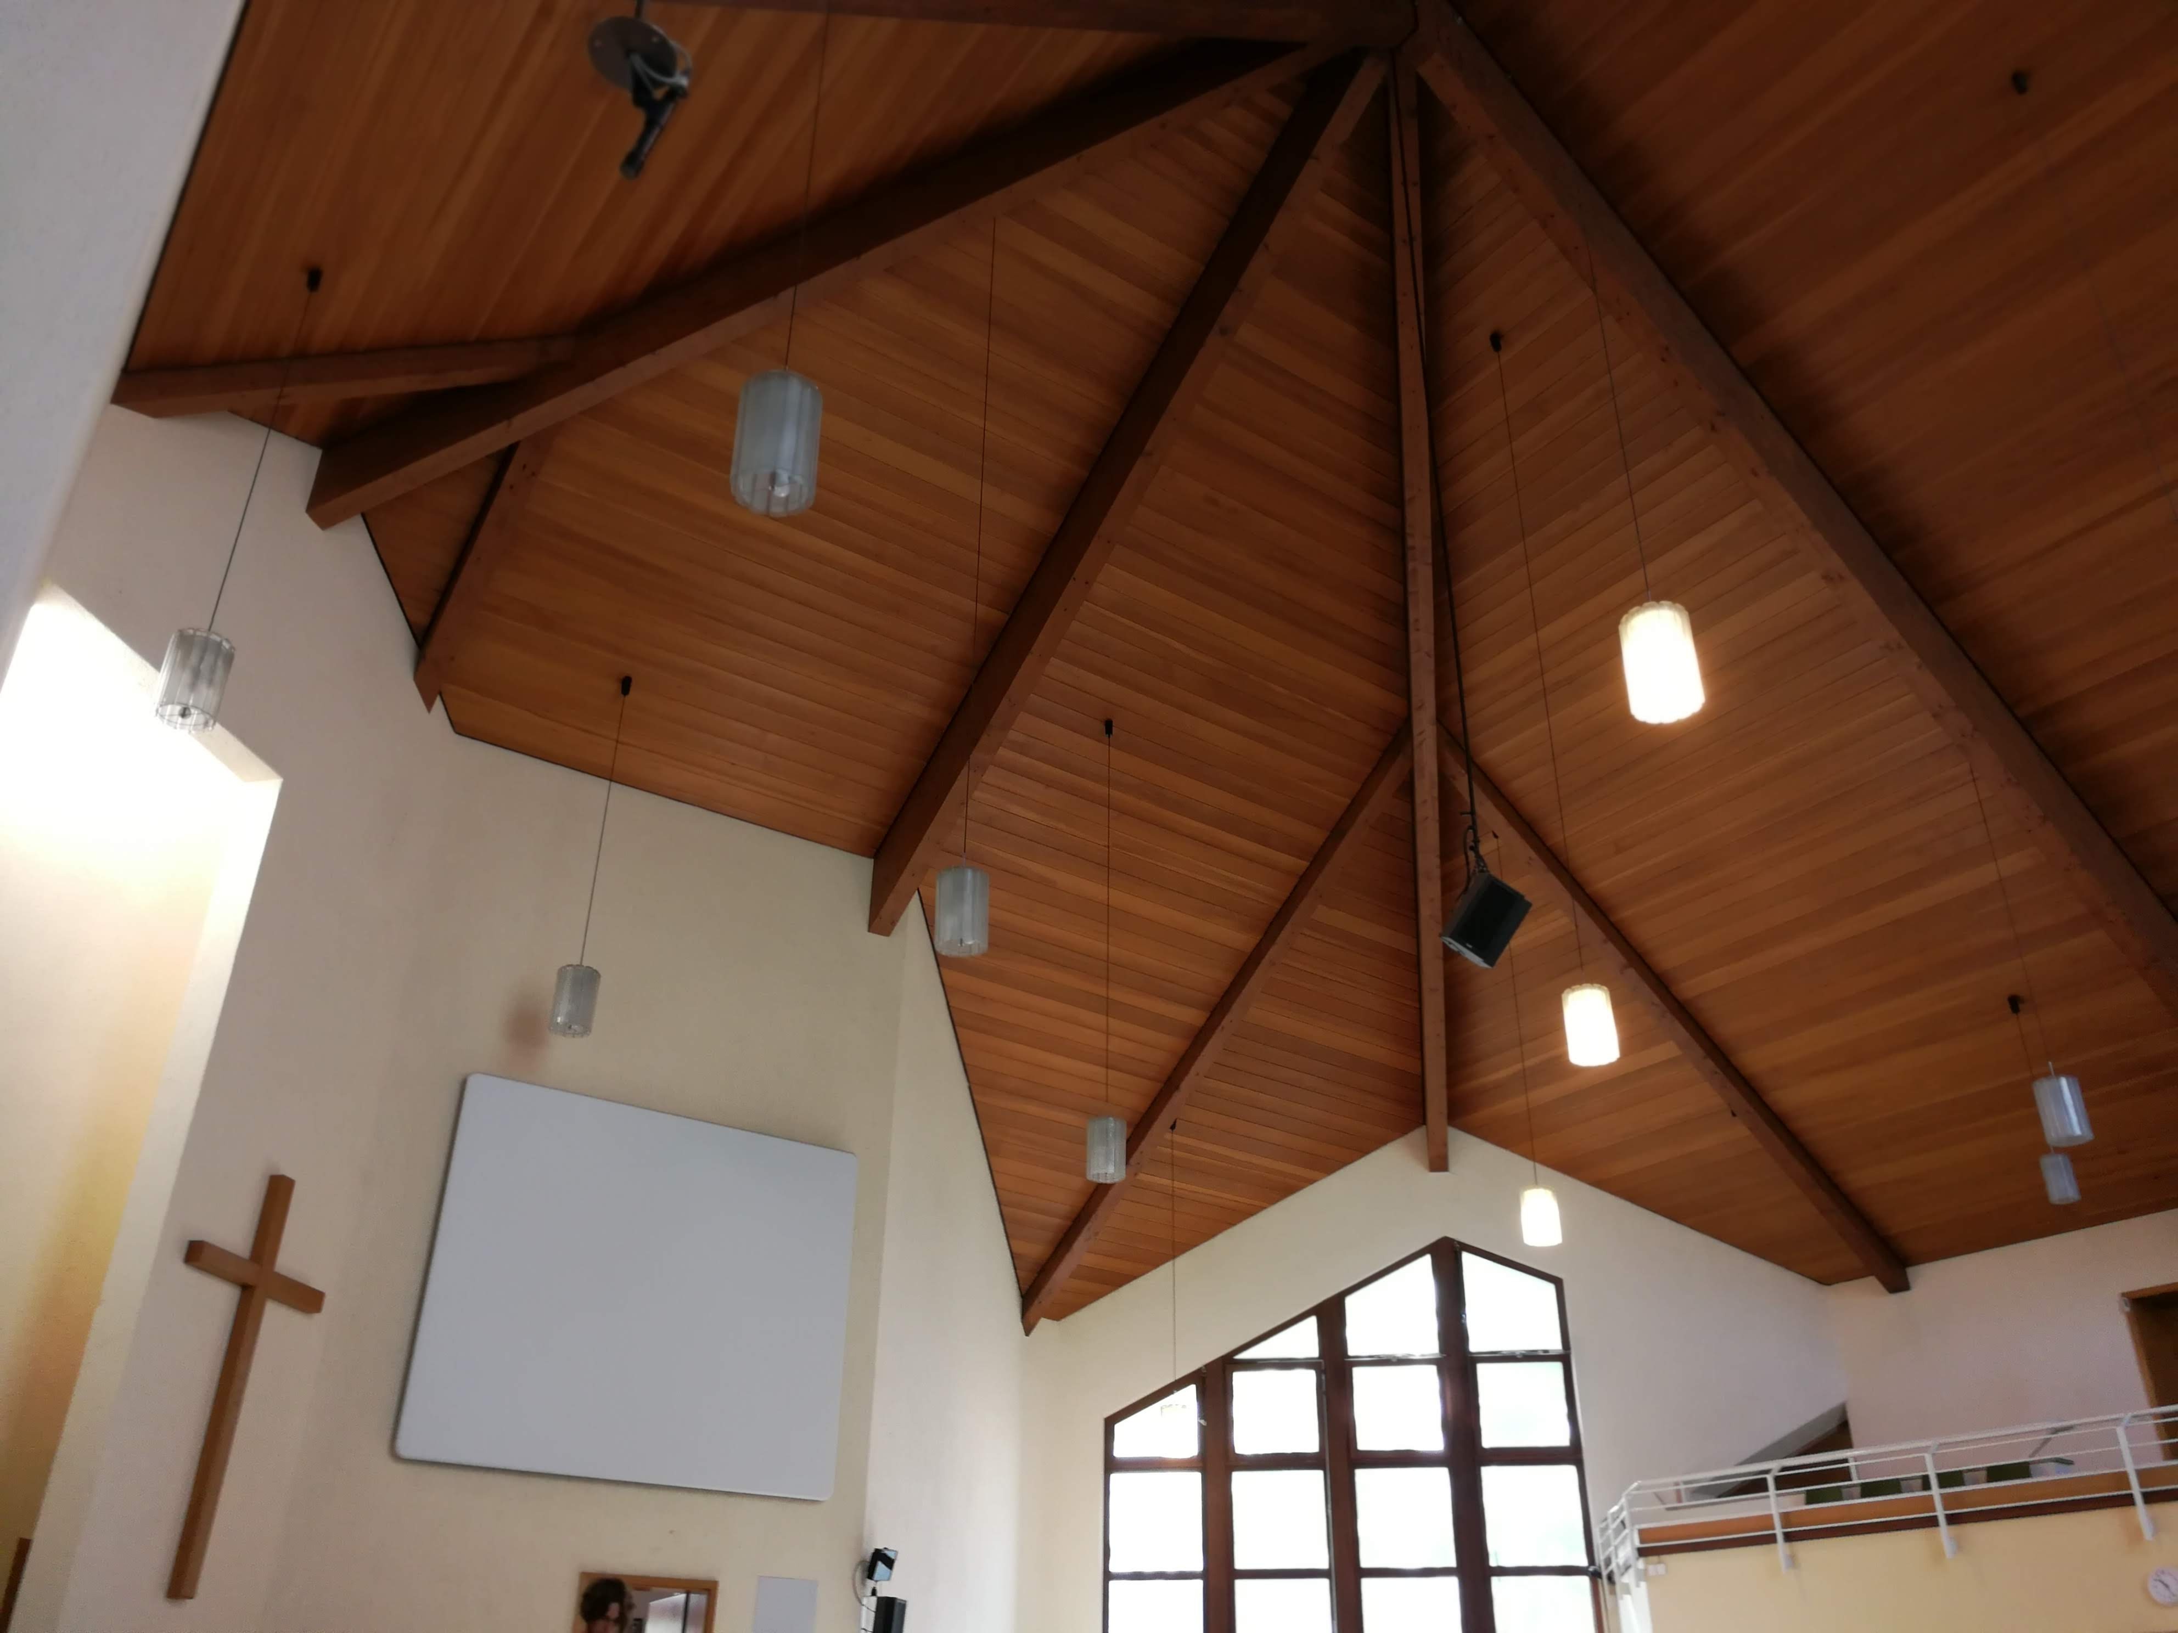
Die Kosten der Akustikarbeiten und Malerarbeiten
in dem hohen Raum
belaufen sich auf ca. 142.000€

Slide 5
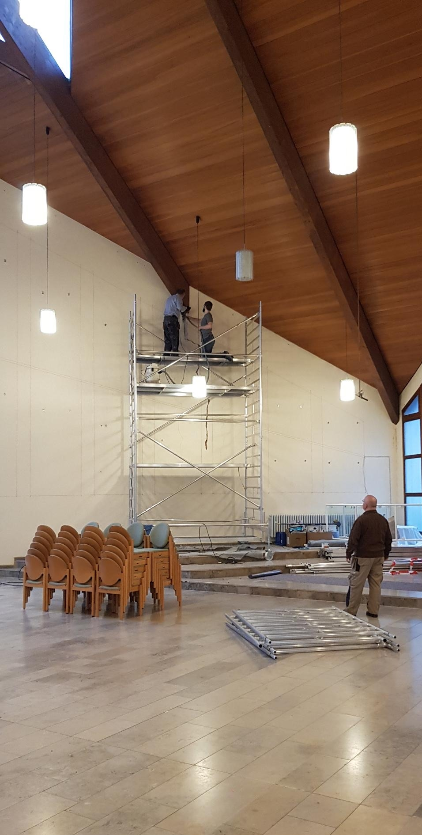
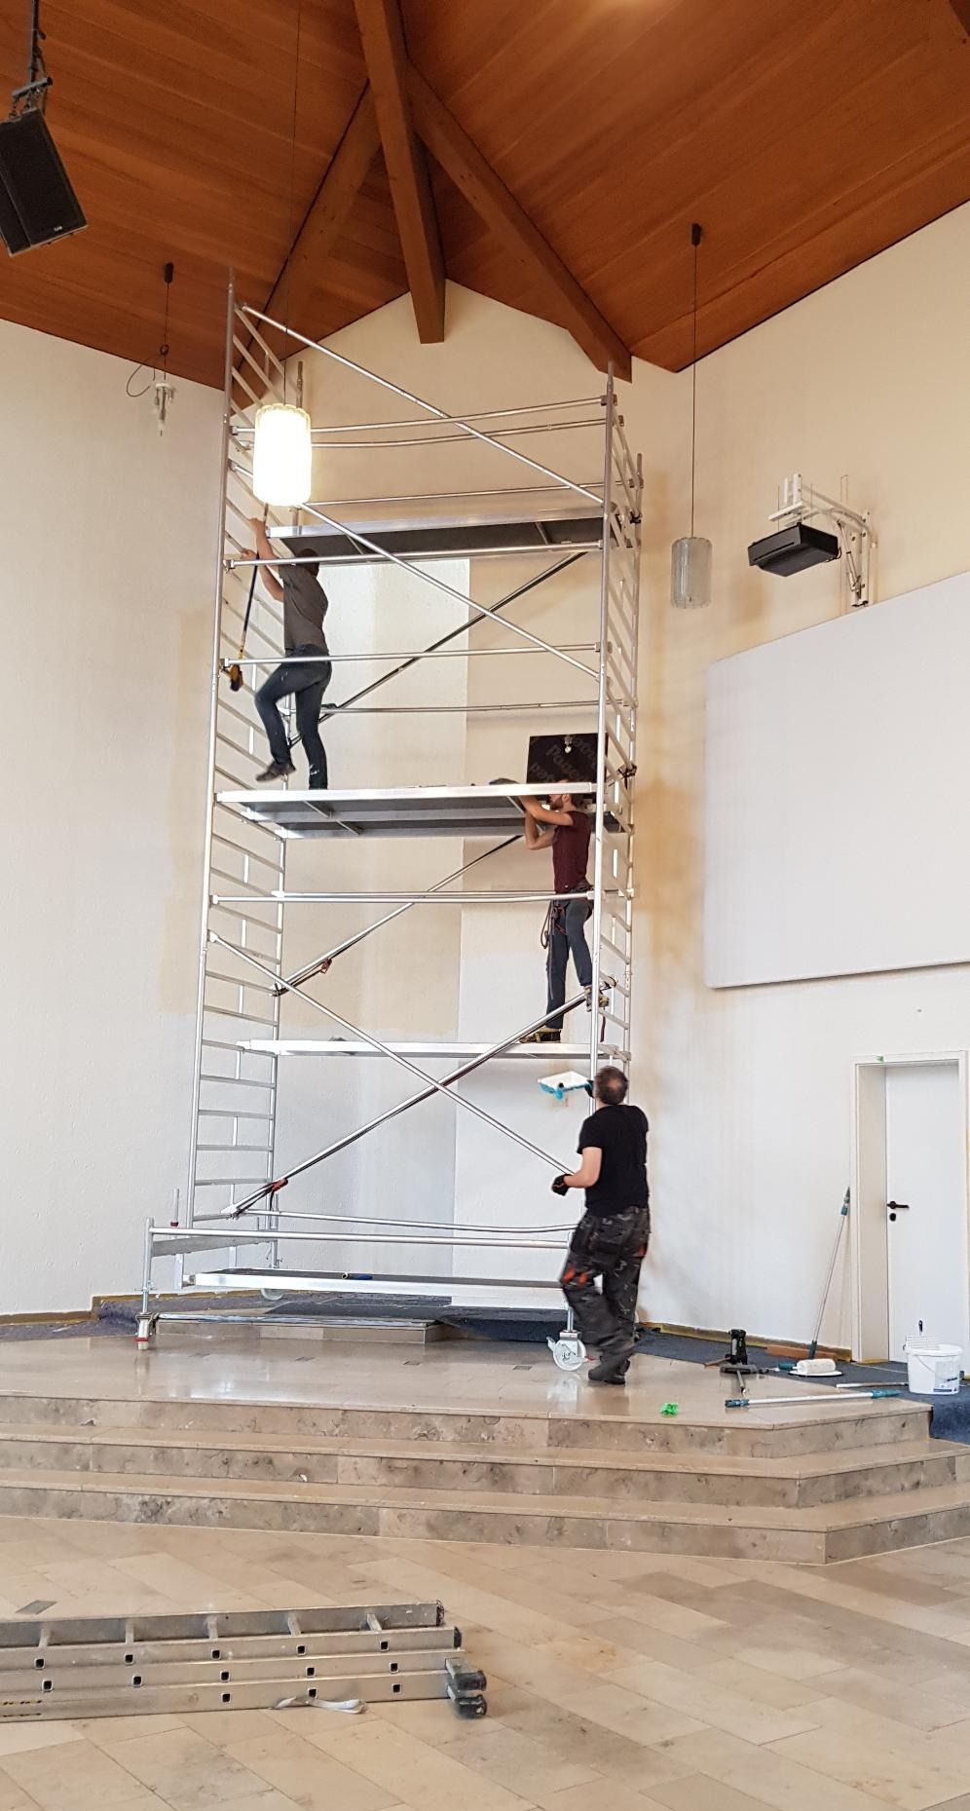
Das Streichen des Saales
haben wir in Eigenleistung übernommen.

Slide 6
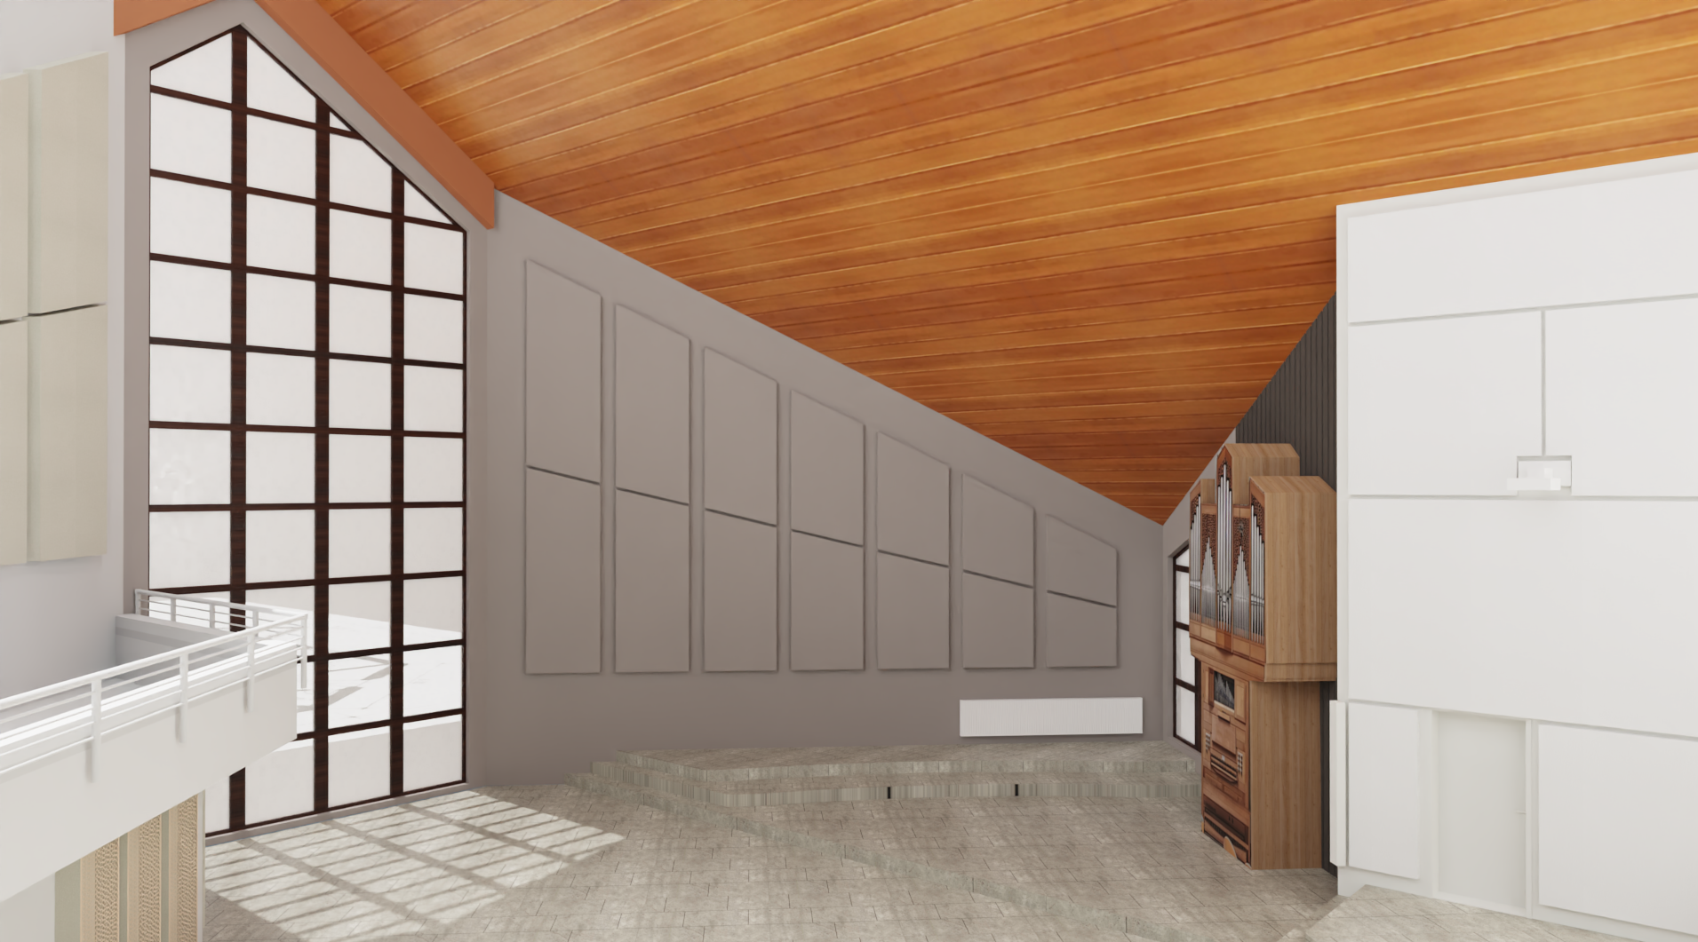
So soll die Neugestaltung
mit den Akustikelementen werden

Slide 7
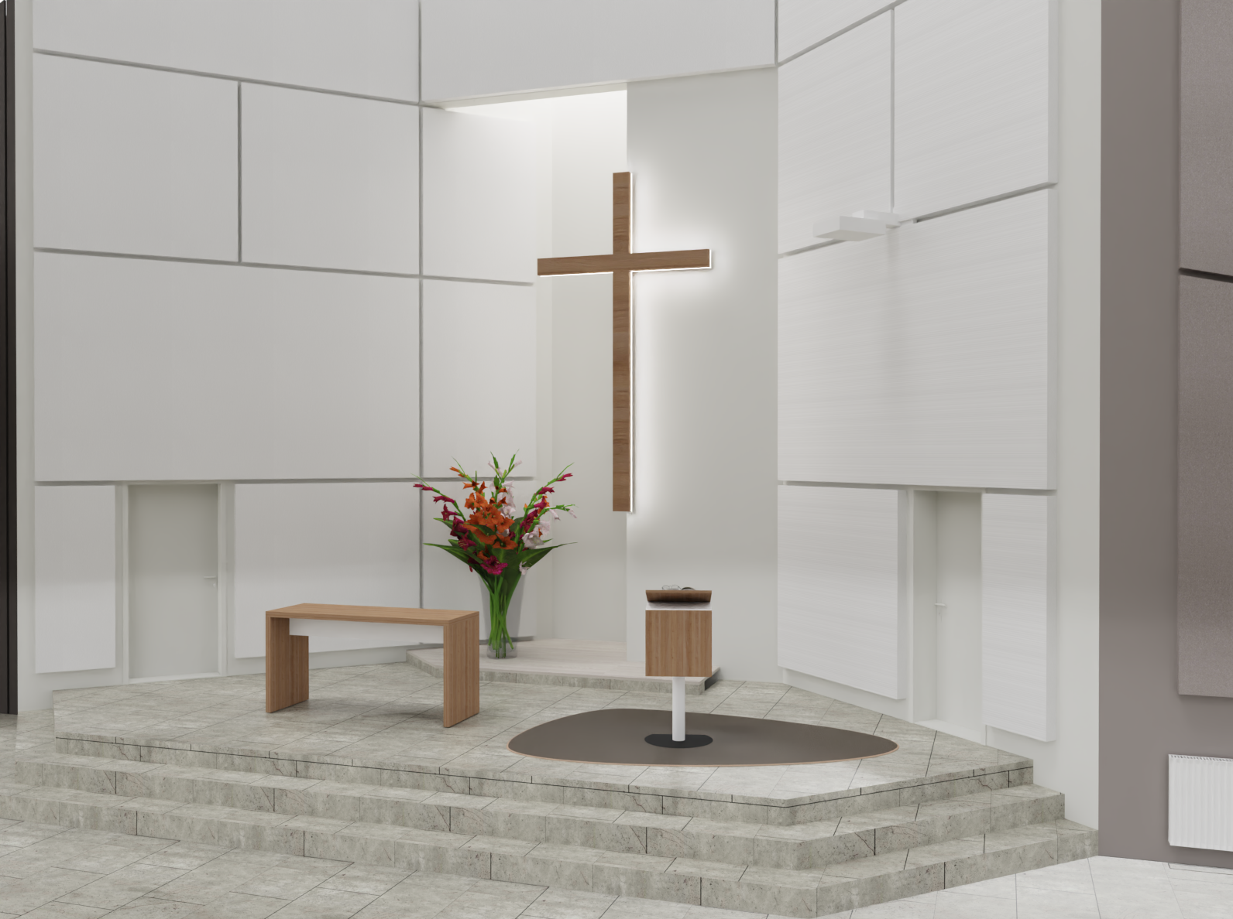
Ein Raum,
um Gott deutlicher
zu hören zu erleben und seine Gnade zu entdecken!

Slide 8
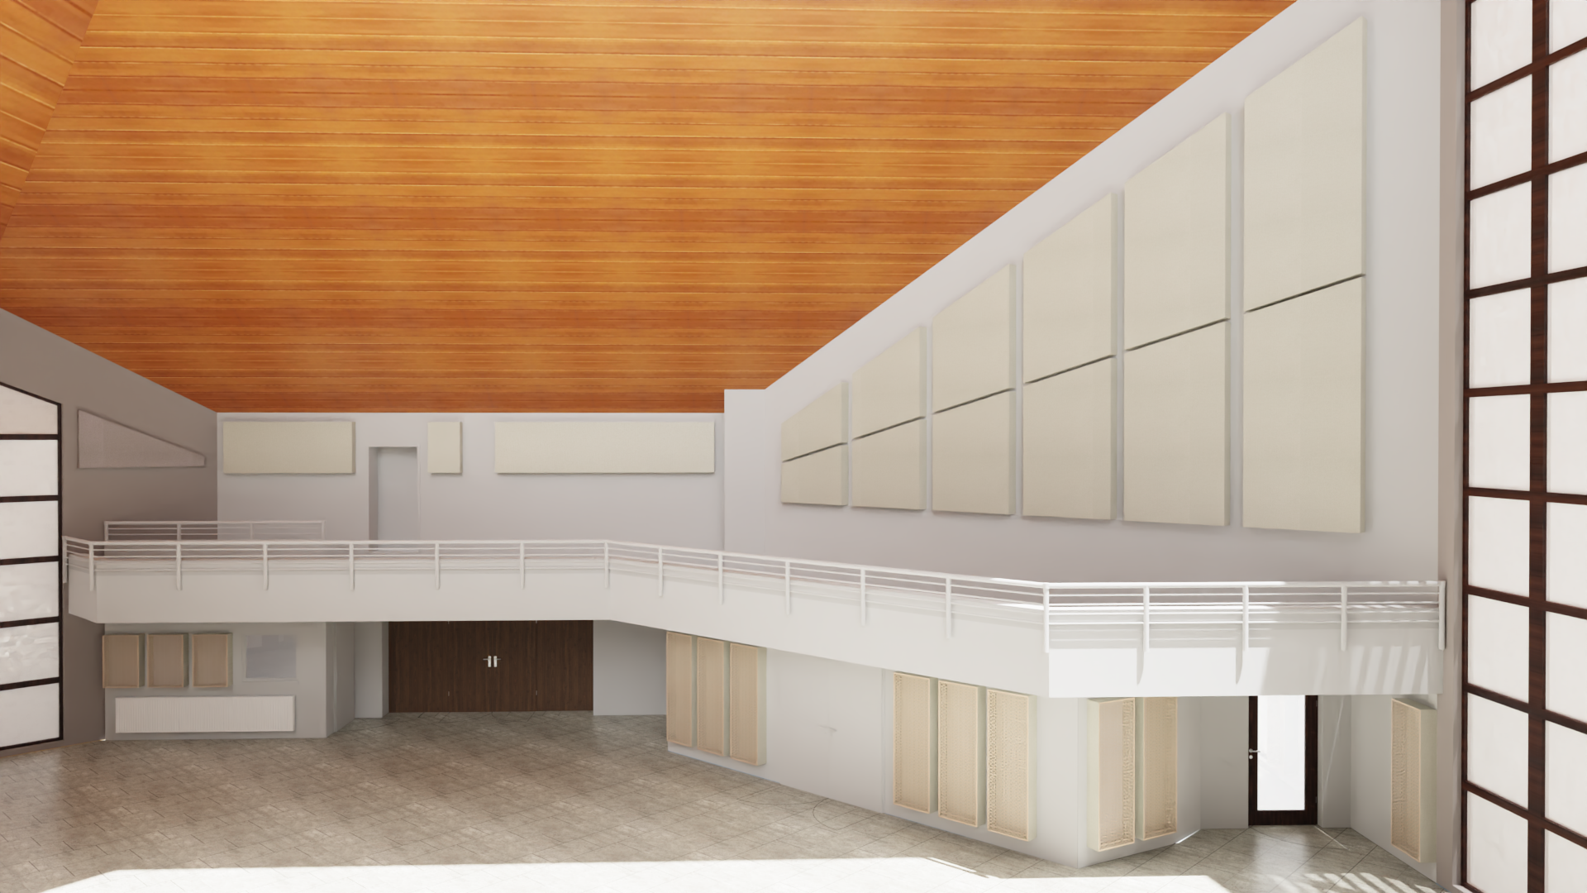
Ein großer Dank an jede Gemeinde, die uns mit einer Baukollekte 2022 unterstützen kann.

